Slide 1


Slide 2


កម្មវិធីប្រកួតប្រជែងបង្កើត ម៉ូបាលអេបសម្រាប់យុវវ័យជំនាន់ថ្មី GenZ
_{វគ្គតម្រង់ទិសបេក្ខជន}
រៀបចំដោយ ៖ ធនាគារ អេស៊ីលីដា ភីអិលស៊ី

Slide 3
សេចក្តីផ្តើម
ក្នុងយុគសម័យឌីជីថល បច្ចេកវិទ្យា និងទូរសព្ទឆ្លាតវៃបានក្លាយជាផ្នែកសំខាន់នៃជីវិតប្រចាំថ្ងៃរបស់យុវវ័យ ជាពិសេស កម្មវិធីទូរសព្ទ (Mobile App) ត្រូវបានប្រើប្រាស់យ៉ាងទូលំទូលាយ សម្រាប់ការទំនាក់ទំនង ការកម្សាន្ត និងការគ្រប់គ្រងហិរញ្ញវត្ថុ។

Slide 4
គោលបំណងកម្មវិធី
🎯
ផ្តល់ឱកាស
បង្ហាញសមត្ថភាព និងស្នាដៃរបស់និស្សិតអភិវឌ្ឍជំនាញបច្ចេកវិទ្យាពិតប្រាកដ
💡
ជំរុញការច្នៃប្រឌិត
បង្កើត Mobile App ដែលមានភាពច្នៃប្រឌិតអភិវឌ្ឍគំនិតថ្មីៗ និង Digital Innovation
📱
ភ្ជាប់បច្ចេកវិទ្យាជាមួយជីវិតប្រចាំថ្ងៃ
ភ្ជាប់ Digital Banking ជាមួយការប្រើប្រាស់ប្រចាំថ្ងៃ និងលើកកម្ពស់ចំណេះដឹងហិរញ្ញវត្ថុ
🚀
អភិវឌ្ឍធនធានមនុស្ស
អភិវឌ្ឍជំនាញ UX/UI និង Software Development ស្វែងរកយុវជនដែលមានសមត្ថភាពខ្ពស់

Slide 5
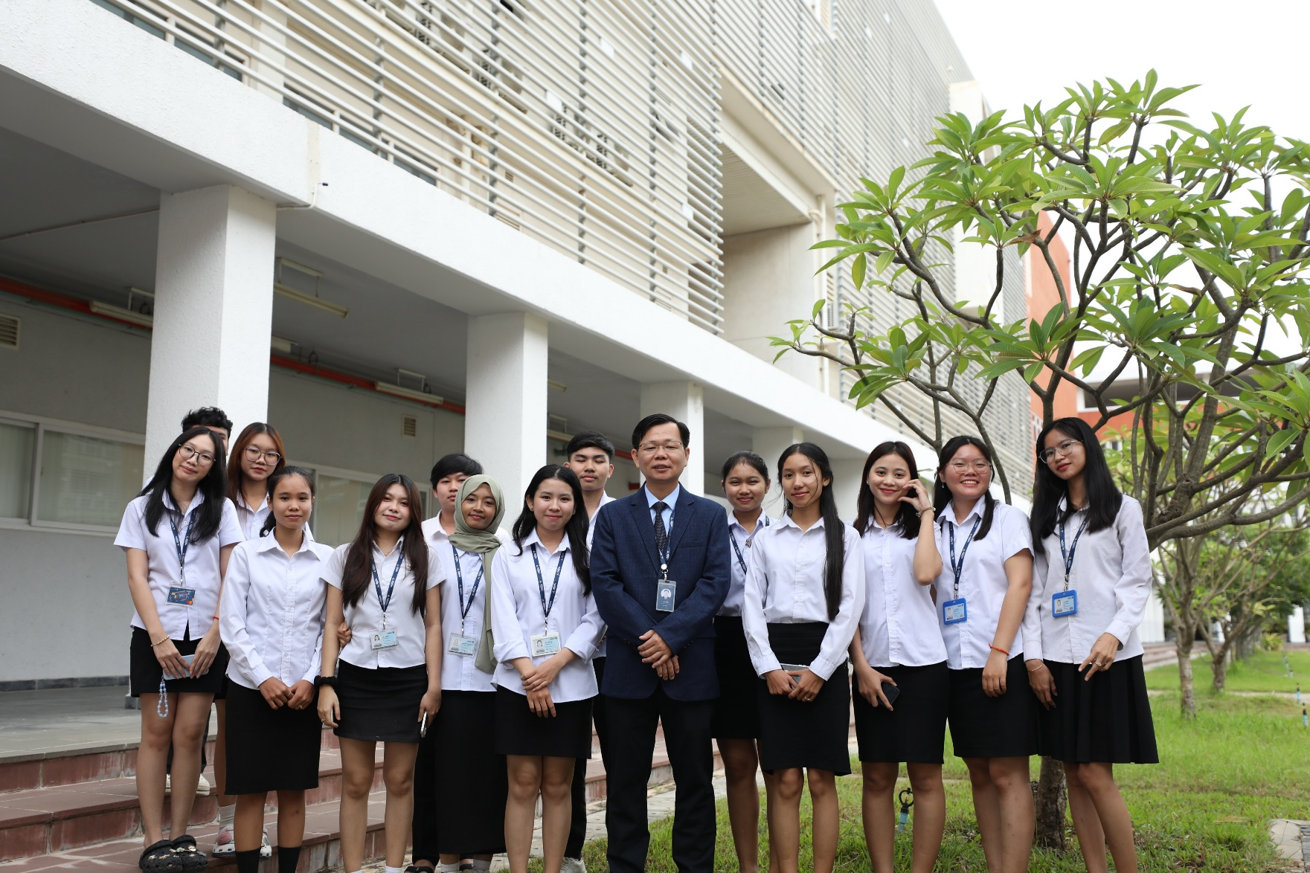
បេក្ខជនចូលរួម
បេក្ខជនដែលមានសិទ្ធិចូលរួម
និស្សិតនៃសាកលវិទ្យាល័យ ពាណិជ្ជសាស្ត្រ អេស៊ីលីដា (AUB)
ចំនួនសមាជិកក្រុម
ក្នុង ១ ក្រុម មានសមាជិកចាប់ពី ៤ នាក់ ដល់ ៧ នាក់

Slide 6
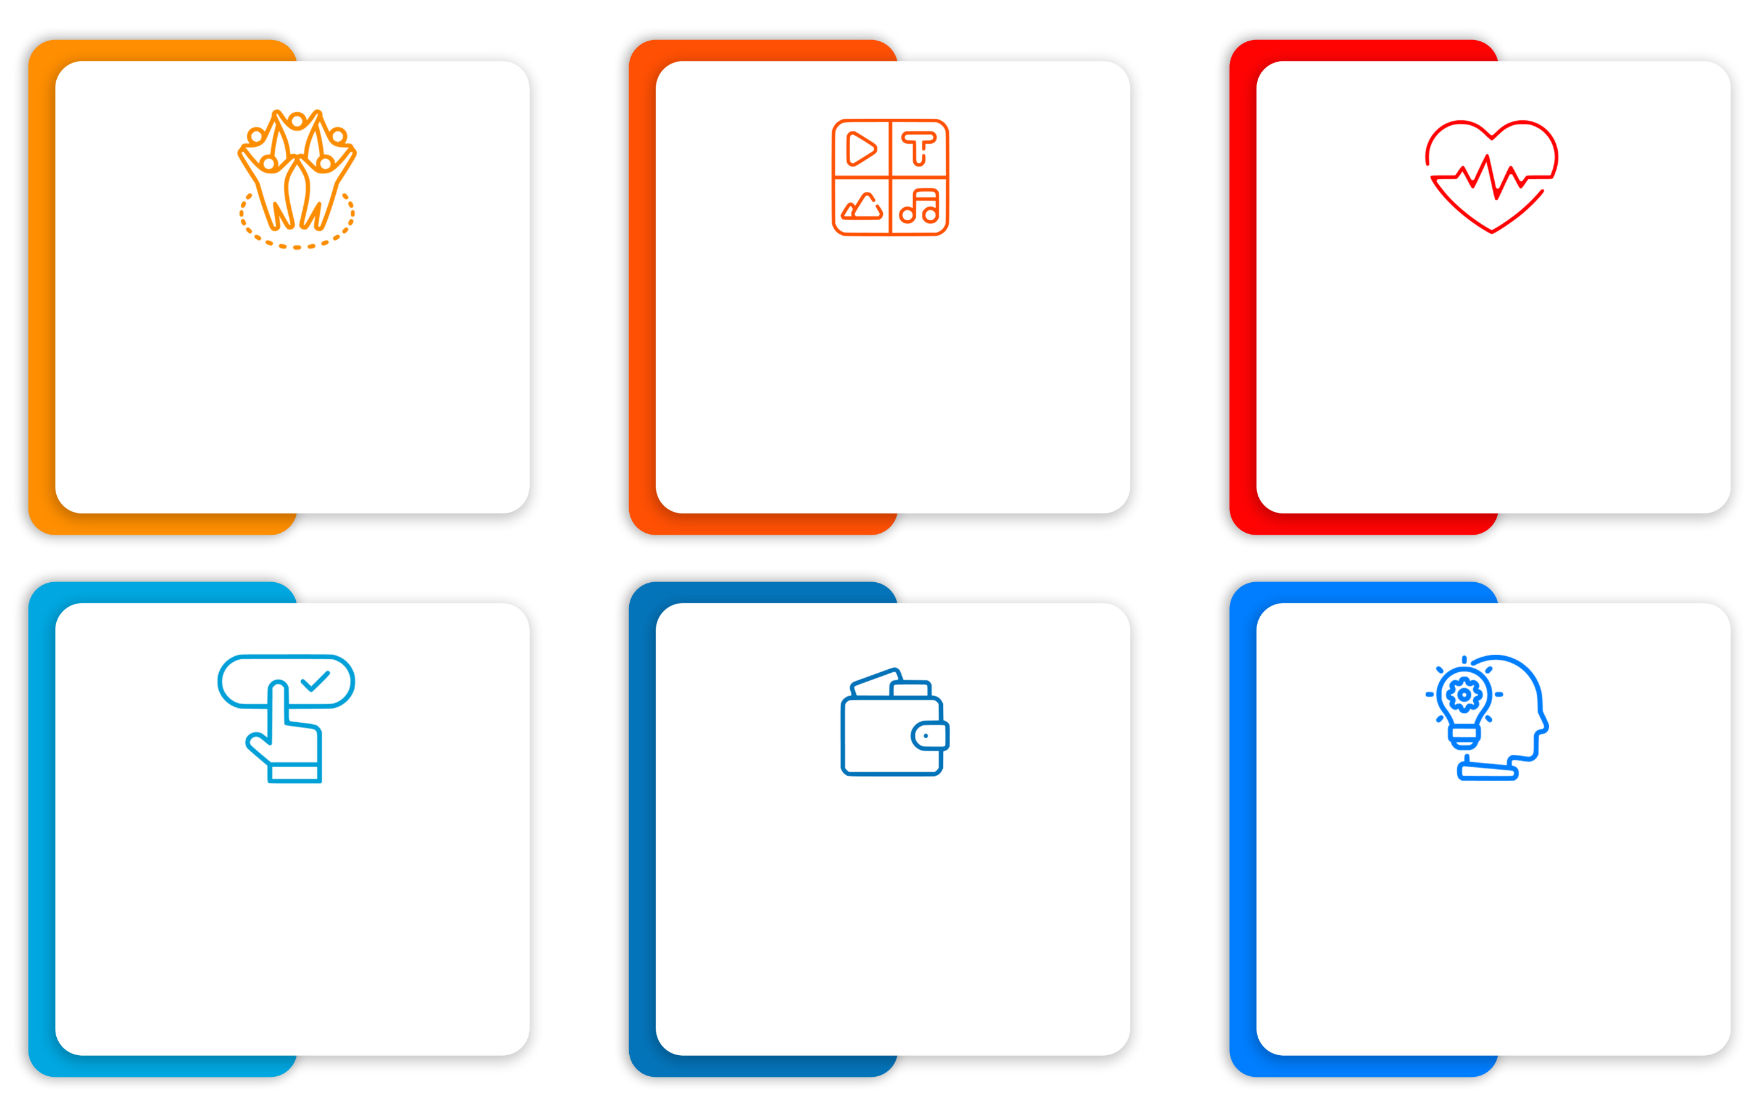
ប្រធានបទ និង ប្រភេទAPP
ទំនាក់ទំនង
កម្សាន្ត
ផលិតភាព
ការជជែក ចែករំលែកជំនាញ ព័ត៌មានថ្មីៗ
ប្រព័ន្ធពិន្ទុ/រង្វាន់ វីដេអូខ្លីៗ តន្ត្រី Quiz
Habit Tracking, To-do List, ការកំណត់គោលដៅ
សេវាកម្ម
គ្រប់គ្រងហិរញ្ញវត្ថុ
គំនិតថ្មីៗ
កក់សណ្ឋាគារ/ឡានក្រុង
ការតាមដានទីតាំង
តាមដានចំណាយ ផែនការថវិកា មេរៀនហិរញ្ញវត្ថុ
មុខងារថ្មីផ្សេងទៀតដែលបង្ហាញពីភាពច្នៃប្រឌិត

Slide 7
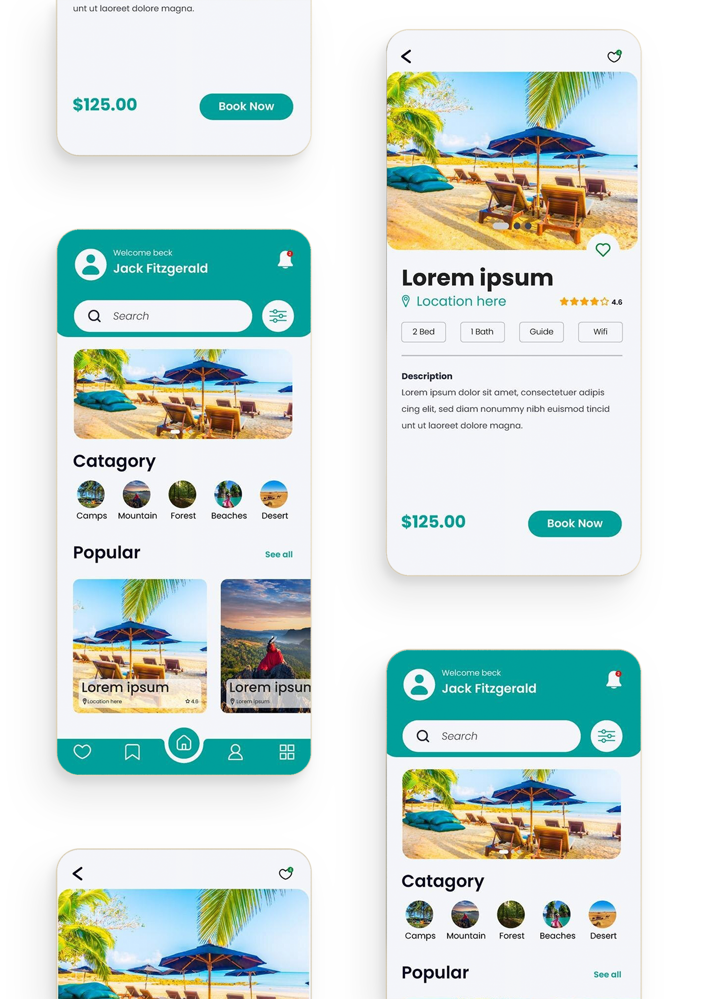
លក្ខខណ្ឌទូទៅនៃ APP
បង្កើត Mobile App មួយ ផ្តោតលើយុវវ័យ
មានមុខងារស្នូលសំខាន់ៗយ៉ាងតិច ៥ មុខងារ
មានប្រព័ន្ធ Register/Login និង Settings Menu
ឈ្មោះ App ដែលងាយអាន ងាយនិយាយ ងាយចងចាំ មានអត្ថន័យវិជ្ជមាន និងទាក់ទាញយុវវ័យ មិនស្ទួន ឬរំលោភសិទ្ធិបញ្ញារបស់អ្នកដទៃ

Slide 8

លក្ខខណ្ឌ UX/UI
Wireframe និង Prototype
រចនា UI ទាន់សម័យ មាន Animation/micro interactions
Light Mode និង Dark Mode
ការរចនាត្រូវមានភាពងាយស្រួលប្រើប្រាស់ និងងាយយល់សម្រាប់អ្នកប្រើប្រាស់គ្រប់កម្រិត
ប្លង់ និងលំហូរប្រើប្រាស់ (User Flow) ត្រូវច្បាស់លាស់ និងមានលំដាប់ត្រឹមត្រូវ
ប៊ូតុង ម៉ឺនុយ និងធាតុអន្តរកម្ម ត្រូវមានទំហំសមរម្យ និងងាយចុចលើអេក្រង់ទូរសព្ទ
ពណ៌ អក្សរ និងរូបតំណាង (Icons) ត្រូវមានភាពសមស្រប ស្អាត និងមិនប៉ះពាល់ដល់ការមើលឃើញ
UI ត្រូវមានភាពទាន់សម័យ និងមានអត្តសញ្ញាណរចនាច្បាស់លាស់
App ត្រូវគាំទ្រការប្រើប្រាស់លើឧបករណ៍ផ្សេងៗ (Responsive/ Adaptive Design)
UX ត្រូវផ្តោតលើបទពិសោធន៍អ្នកប្រើ និងកាត់បន្ថយភាពស្មុគស្មាញក្នុងការប្រើប្រាស់
មិនអនុញ្ញាតឲ្យចម្លងការរចនាពី App ឬ Template ដែលមានសិទ្ធិបញ្ញារបស់អ្នកដទៃ

Slide 9

លក្ខខណ្ឌបច្ចេកទេស
1- Flutter:
State Management : Getx
HTTP Client: Dio, https
Security/Cryptography: encrypt, crypto
Local storage: shared_preferences, flutter_secure_storage
Utilities: intl, cached_network_image
Developer Note: You are not limited to the base project packages. If your solution requires extra functionality (e.g. camera, location, or specialized UI), you are encouraged to add any necessary packages to help you deliver the best version of your app.

Slide 10

លក្ខខណ្ឌបច្ចេកទេស (ត)
2- Mobile application for server side:
Dependency management: Maven
Core: Spring Boot 3+ (Java 21)
API/Docs: Springdoc-OpenAPI (Swagger), RESTful API
Security/Cryptography: Spring Security + JWT Or (encrypt, crypto)
Data Access & Persistence: Repository Pattern ( Spring Data JPA or Spring JDBC )
Database Compatibility: PostgreSQL/MySQL (SQL) or Oracle Database
Utility: Lombok, Mappers, JSON Processing or Custom Util
Server Deployment: Google Cloud, Oracle WebLogic, Kubernetes or RedHat OpenShift or can be other open source platform Developer Note: You are not limited to the base project packages. If your solution requires extra component (e.g. Gradle, Validation, API Feature, Spring Security + JWT, Global Exception Handling, or specialized components).

Slide 11

លក្ខខណ្ឌផ្សេងៗ
បេក្ខជនត្រូវប្រើប្រាស់កម្មវិធី ACLEDA Mobile App របស់ ធនាគារ អេស៊ីលីដា ភីអិលស៊ី។
រាល់ស្នាដៃដែលបានដាក់ប្រកួត នឹងត្រូវបានពិនិត្យ វាយតម្លៃ និងជ្រើសរើសដោយគណៈកម្មការរបស់ធនាគារ។
ធានាមិនរំលោភកម្មសិទ្ធិបញ្ញារបស់ភាគីទីបីឡើយ ។
រាល់ Source Code និងស្នាដៃដែលបានដាក់ប្រកួត នឹងក្លាយជាកម្មសិទ្ធិស្របច្បាប់របស់ធនាគារ អេស៊ីលីដា ភីអិលស៊ី ហើយអាចត្រូវបានប្រើប្រាស់ដោយធនាគារ ។
Source Code របស់ក្រុមជ័យលាភី ត្រូវប្រគល់ជូនធនាគារ បន្ទាប់ពីមានការប្រកាសលទ្ធផលជាផ្លូវការ ។

Slide 12

កាលវិភាគកម្មវិធីប្រកួត
៣០ កញ្ញា ២០២៦
បញ្ចប់ការប្រកួត
ធ្វើបទបង្ហាញ & វាយតម្លៃ
អំឡុងពេលអភិវឌ្ឍន៍
ករណីមានចម្ងល់ ធនាគារផ្តល់ការ
​​ ណែនាំបច្ចេកទេស
បេក្ខជនរាយការណ៍វឌ្ឍនាភាពប្រចាំខែ
០១ មិថុនា ២០២៦
ចាប់ផ្តើមការប្រកួត
លទ្ធផលជម្រុះ

Slide 13

លក្ខណៈវិនិច្ឆ័យ
គំនិតច្នៃប្រឌិត (Innovation & Creativity)
មុខងារ និងគុណភាពបច្ចេកទេស
ការរចនា UX/UI
ភាពទាក់ទាញយុវវ័យ
សក្តានុពលការអភិវឌ្ឍបន្ត
សមត្ថភាពបង្ហាញ និងការឆ្លើយសំណួរ
ក្រមសីលធម៌ និងអាកប្បកិរិយា

Slide 14




រង្វាន់ជ័យលាភី
ក្រុមជ័យលាភីលេខ ១
២០លានរៀល
ការរចនា (UX/UI) ទាក់ទាញបំផុត
២លានរៀល
គំនិតច្នៃប្រឌិតល្អបំផុត
២លានរៀល
Technical Excellence
២លានរៀល
វិញ្ញាបនបត្រចូលរួម
ឱកាសការងារ

Slide 15


Slide 16

សូមអរគុណ!
សូមជូនពរឲ្យក្រុមបេក្ខជនទាំងអស់ទទួលបានជោគជ័យ 🎉

